Slide 1


Что-то по генераторам крутое
Выполнила: Величкина А. С.
Руководитель: Усков Г. К.

Slide 2
Цель: разработка нового подхода к измерению параметров ДНЗ для получения более точной модели.
Задачи:
определение существующих методик к моделированию ДНЗ и способов определения их параметров; определение их преимуществ и недостатков для достижения поставленной цели;
разработка нового подхода к измерению параметров ДНЗ;
моделирование и изготовление измерительной схемы на основе предложенной методологии.

Slide 3
Подходы к моделированию ДНЗ
На основе PIN-диода
Зарядовый подход
Эквивалентная схема
Преимущества:
Учитывает ряд эффектов
Качественное и количественное совпадение
Подходит для оптимизации
Недостатки:
Различия в емкости и I-зоне
Некорректность в определенных режимах
Преимущества:
Учитывает большинство эффектов
Дает точные результаты
Недостатки:
Сложно применять при недостатке сведений о конкретном ДНЗ
Преимущества:
Легкая реализация
Качественная оценка
Недостатки:
Не учитывает эффекты в полупроводниковой структуре
Не подходит для оптимизации

Slide 4
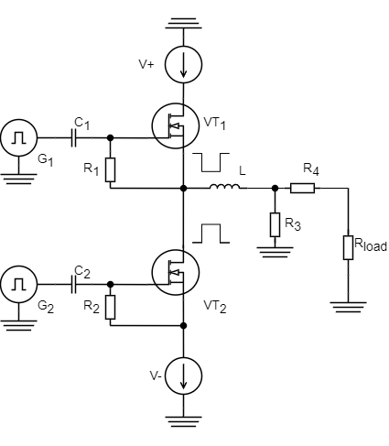
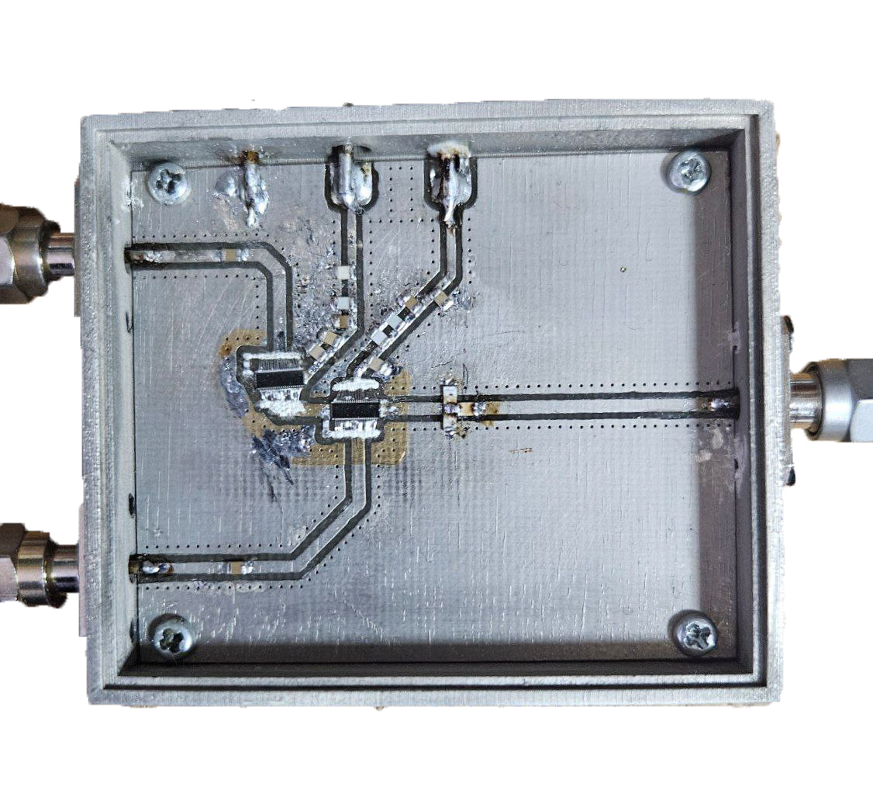
Предложенная измерительная схема
Рис. 1. Схема измерительной установки
Рис. 2. Экспериментальный образец

Slide 5
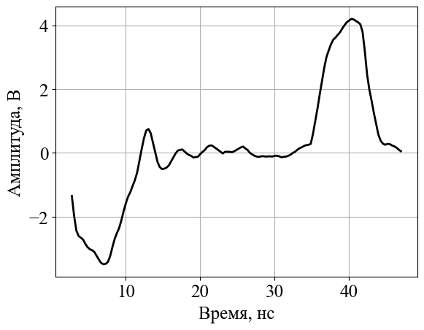
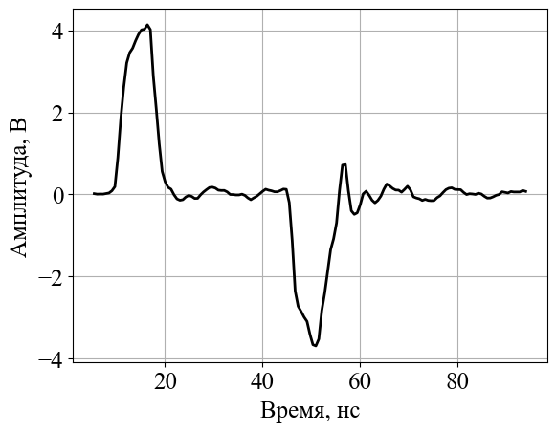
Предложенная схема позволяет:
Проводить измерения в режиме 1-Омной нагрузки
Проводить измерения с различными вариантами включения диода
Регулировать время накопления и рассасывания заряда
Менять величину тока
Исследовать последовательное включение ДНЗ
Рис. 3. Импульсы на выходе измерительной схемы

Slide 6
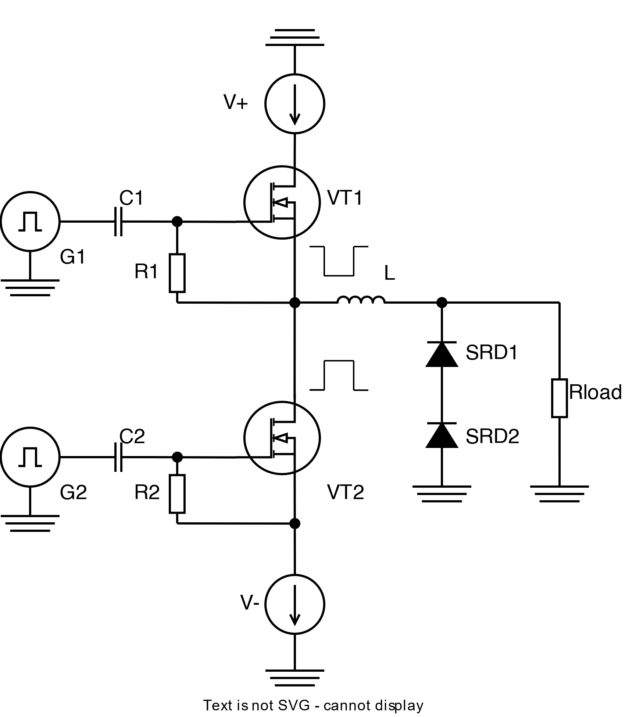
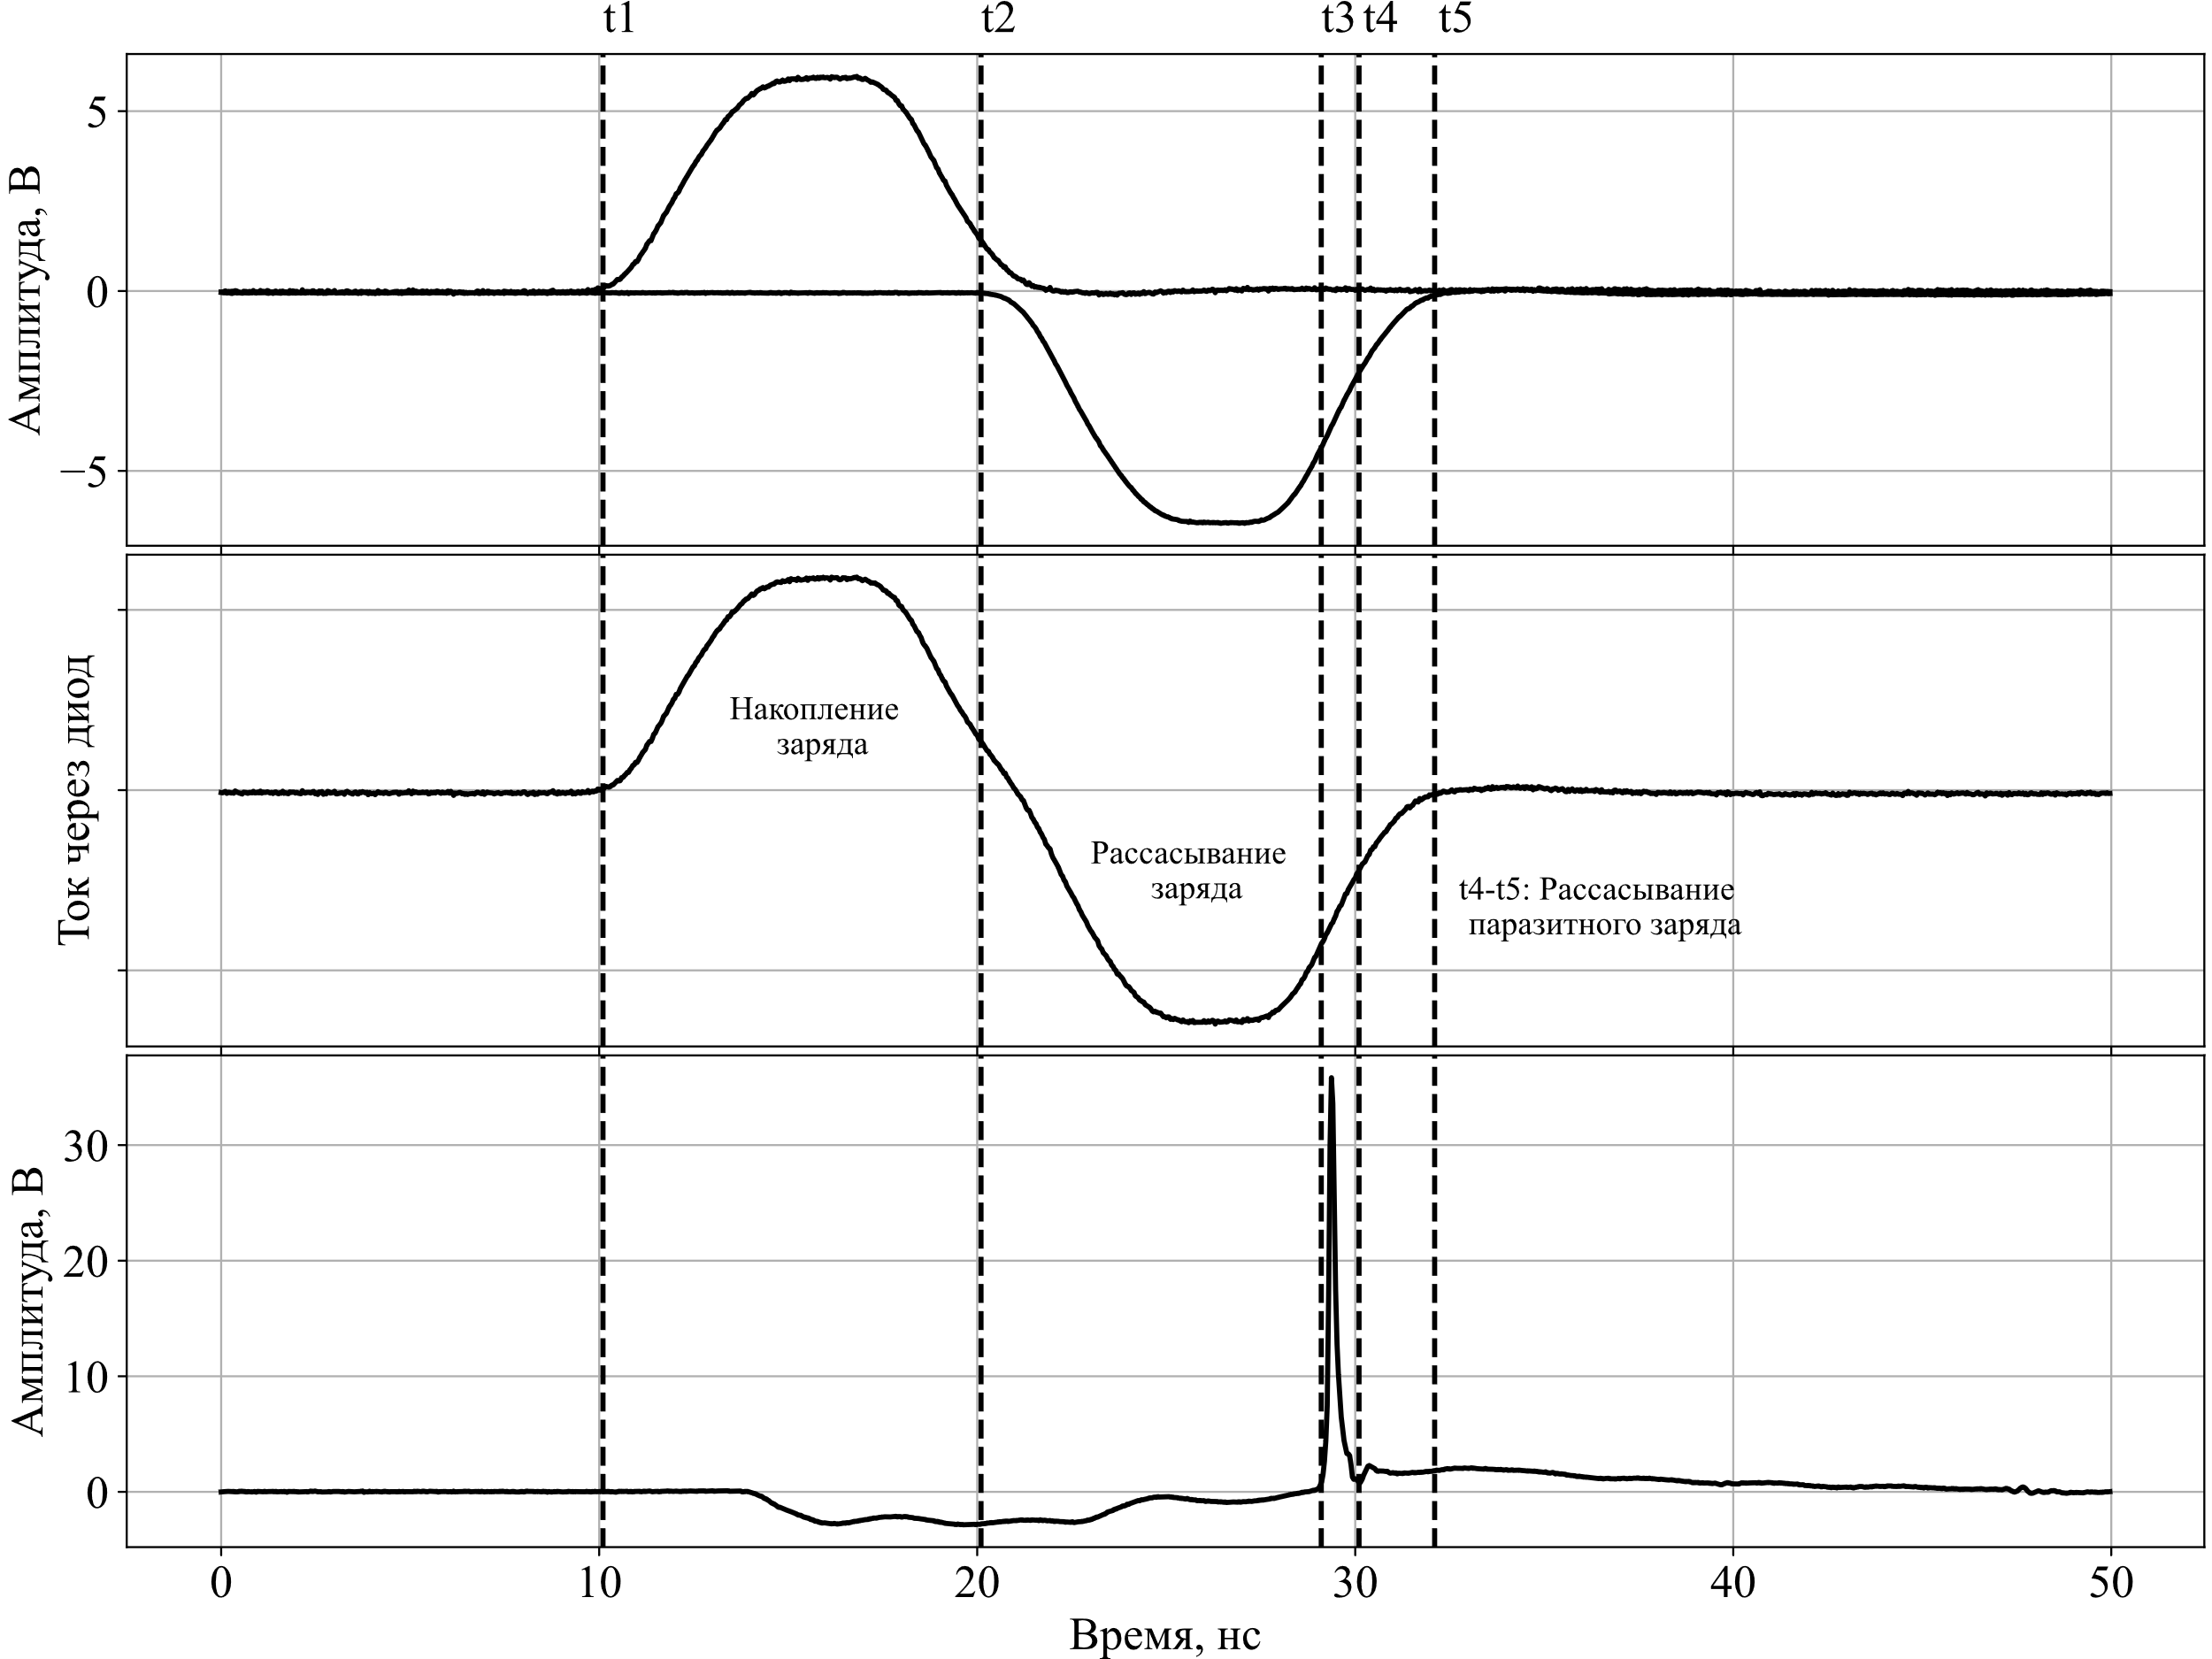
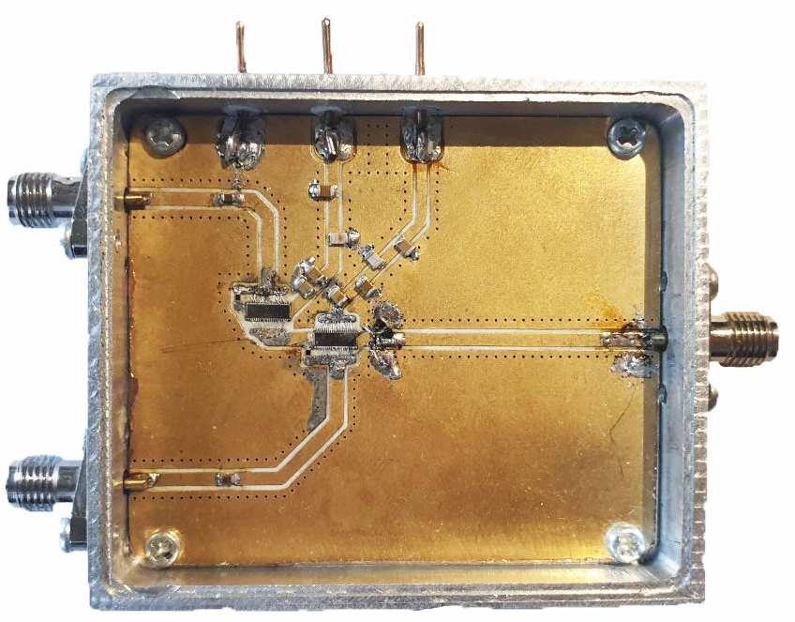
Схема генератора
Рис. 4. Принципиальная схема
Рис. 6. Формирование импульса
Рис. 5. Экспериментальный образец

Slide 7
Результаты эксперимента
Рис. 7. Зависимости параметров результирующих импульсов от задержки между процессами накопления и рассасывания заряда
Рис. 8. Зависимость от длительности накопления заряда

